Slide 1
Ciclo de vida dos projetos

Slide 2
Objetivo da aula Compreender o ciclo de vida de um projeto; Entender o seus conceitos de cada fase; Desenvolver um ciclo de implantação de um projeto.

Slide 3
Fases de um projeto
Início
Planejamento
Execução
Encerramento

Slide 4

Início
- Justificativa
-Estimativa de recursos
-Stakeholders

Slide 5

Planejamento
- Objetivos
-Escopo e riscos
-Estruturação do plano

Slide 6

Execução
- Aplicação prática
-Utilização dos recursos

Slide 7

Encerramento
- Encerramento dos contratos

Slide 8
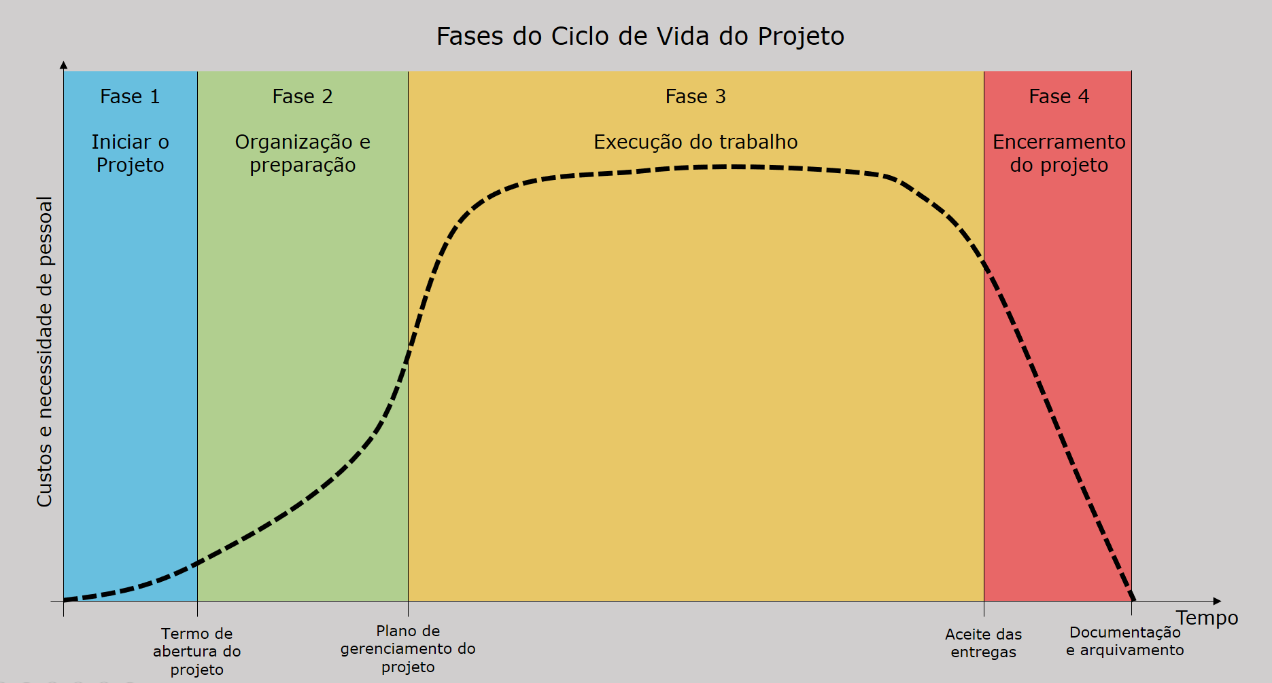

Slide 9
Exemplo
Projeto de desenvolvimento de software
Requisitos
-Análise
-Desenvolvimento
-Teste
-Implantação

Slide 10
Vamos montar na prática?
Escrever na prática como seria a implantação de qualquer software.

